Slide 1

Уважаемые жители Новотаманского сельского поселения Темрюкского района!
Повышение качества предоставляемых услуг населению, обеспечение эффективного социально-экономического развития поселения обусловлено состоянием его финансовых ресурсов.
С целью максимального вовлечения жителей Новотаманского сельского поселения Темрюкского района в бюджетный процесс разработан и представлен на ваше рассмотрение проект «Бюджет для граждан».
«Бюджет для граждан» - это аналитический материал, который в доступной и понятной форме раскрывает основные показатели бюджета Новотаманского сельского поселения Темрюкского района на 2019 год. Мы надеемся, что подготовленный проект обеспечит большую прозрачность, открытость и доступность бюджетного процесса.

Slide 2

БЮДЖЕТ
Бюджет – это форма образования и расходования денежных средств, предназначенных для финансового обеспечения задач и функций государства и местного самоуправления

Slide 3
СОСТАВНЫЕ ЧАСТИ БЮДЖЕТА
Доходы бюджета- поступающие в бюджет денежные средства, за исключением средств, являющихся источниками финансирования дефицита бюджета
Расходы бюджета – выплачиваемые из бюджета денежные средства, за исключением средств, являющихся источниками финансирования дефицита бюджета
ДОХОДНАЯ ЧАСТЬ
РАСХОДНАЯ ЧАСТЬ

Slide 4
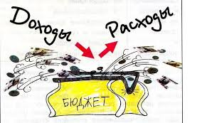
БЮДЖЕТ ДОХОДЫ РАСХОДЫ
Государство стремится к тому, чтобы бюджет был идеальным!
Когда нарушается это равенство, возникает:
Профицит бюджета - Дефицит бюджета
Это превышение доходов
Над расходами образует
положительный остаток
Бюджета
Запланированные доходы
Запланированные расходы
если расходная часть
бюджета превышает
доходную, то бюджет
формируется с дефицитом

Slide 5

СТАДИИ
БЮДЖЕТНОГО ПРОЦЕССА
1
2
3
4
5
составление проекта бюджета
рассмотре-ние проекта бюджета
утвержде-ние бюджета
исполне-ние бюджета
Рассмотрениеутверждение отчета об исполнении бюджета

Slide 6
БЮДЖЕТ И ГРАЖДАНИН
Гражданин как налогоплательщик
помогает формировать доходы бюджета
Гражданин как получатель социальных гарантий
Получает социальные гарантии – расходная часть бюджета (молодежная политика, культура, социальная политика и др. направления социальных гарантий населению)

Slide 7

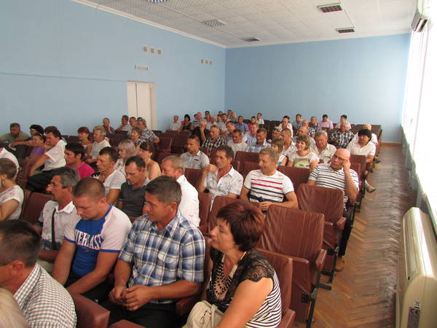
ПУБЛИЧНЫЕ СЛУШАНИЯ
Публичные слушания — форма участия населения в осуществлении местного самоуправления. Это средство развития местной демократии, способ привлечения граждан к обсуждению вопросов, находящихся в компетенции муниципальной власти.
Проведение слушаний преследует цели обеспечения гласности при подготовке и принятии правовых документов, информирования населения о предполагаемых решениях органов местного самоуправления. Кроме того, слушания позволяют выявить общественное мнение по проектам муниципальных правовых актов, служат цели выработки предложений и рекомендаций граждан.

Slide 8
ОСНОВНЫЕ ХАРАКТЕРИСТИКИ БЮДЖЕТА Новотаманского сельского поселения Темрюкского района на 2019 год
ДОХОДЫ
47261,2 тыс. руб.
РАСХОДЫ
51330,9
тыс. руб.
ИСТОЧНИКИ
4069,7
тыс. руб.

Slide 9
Структура доходов бюджета Новотаманского сельского поселения Темрюкского района на 2019 год
Общий объем ДОХОДОВ бюджета на 2019 год
47261,2 тыс.руб.
Налоговые доходы –
17903,8
тыс. руб.
Неналоговые доходы –
50,6 тыс. руб.
Безвозмездные поступления
29306,8
тыс.руб.

Slide 10
Доходы бюджета
Налоговые доходы- поступления от уплаты федеральных, региональных и местных налогов и сборов, предусмотренных Налоговым кодексом Российской Федерации, нормативно-правовыми актами Новотаманского сельского поселения Темрюкского района.
Неналоговые доходы- платежи, которые включают в себя: доходы от использования и продажи имущества, платные услуги муниципальных учреждений, доходы от продажи материальных и нематериальных активов, штрафы за нарушения законодательства, иные неналоговые доходы.
Безвозмездные поступления- поступления в местный бюджет из бюджета края, района межбюджетных трансфертов в виде дотаций, субсидий, субвенций и иных межбюджетных трансфертов, а также поступления от физических и юридических лиц (кроме налоговых и неналоговых поступлений).

Slide 11
Структура налоговых и неналоговых доходов Новотаманского сельского поселения Темрюкского района на 2019 год
Наименование дохода | Сумма, рублей
Налог на доходы физических лиц | 4 928 000
Доходы от уплаты акцизов | 3 637 100
Единый сельскохозяйственный налог | 86 000
Налог на имущество физических лиц | 1 089 000
Земельный налог с организаций | 3 417 000
Земельный налог с физических лиц | 4 746 700
Доходы от сдачи в аренду имущества | 29 800
Штрафы, санкции, возмещение ущерба | 20 800
ИТОГО: | 17 954 400

Slide 12
МЕЖБЮДЖЕТНЫЕ ТРАНСФЕРТЫ
Межбюджетные трансферты из бюджета Краснодарского края и муниципального образования Темрюкский район местному бюджету предоставляются в форме:
1. дотаций на выравнивание бюджетной обеспеченности поселений;
2. субвенций местным бюджетам;
3. субсидий местным бюджетам;
4. иных межбюджетных трансфертов местным бюджетам.

Slide 13
Безвозмездные поступления в бюджет Новотаманского сельского поселения Темрюкского района от других бюджетов бюджетной системы Российской Федерации в 2019 году
№ | Наименование | Сумма на 2019 год рублей
1 | Дотации | 8 970 000
2 | Субвенции | 225 500
3 | Субсидии | 6 658 000
4 | Иные межбюджетные трансферты | 13 426 500
 | Итого | 29 306 800
 | Всего доходов на 2019 год | 47 261 200
 | % безвозмездных поступлений в общей структуре доходов | 62,0

Slide 14
РАСХОДЫ БЮДЖЕТА Новотаманского сельского поселения Темрюкского района
КЛАССИФИКАЦИЯ РАСХОДОВ БЮДЖЕТА ПО ПРИЗНАКАМ
Функциональная классификация расходов бюджетов РФ является группировкой расходов бюджетов всех уровней бюджетной системы РФ и отражает направление бюджетных средств на выполнение основных функций государства, в том числе на финансирование реализации нормативных правовых актов, принятых органами государственной власти РФ и органами государственной власти субъектов РФ, на финансирование осуществления отдельных государственных полномочий, передаваемых другим уровням власти
Ведомственная классификация расходов местных бюджетов является группировкой расходов и отражает распределение бюджетных ассигнований по главным распорядителям бюджетных средств, разделам, подразделам, целевым статьям и видам расходов функциональной классификации расходов бюджетов РФ, группам расходов, предметным статьям, подстатьям и элементам расходов экономической классификации расходов бюджетов РФ.

Slide 15
Функциональная структура расходов бюджета Новотаманского сельского поселения Темрюкского района на 2019 год (тыс. руб.)

Slide 16
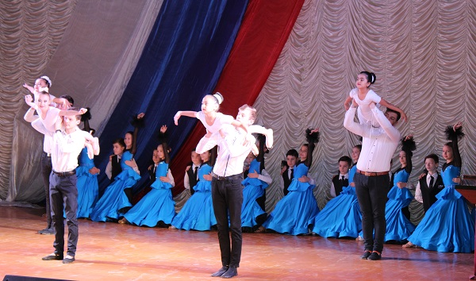
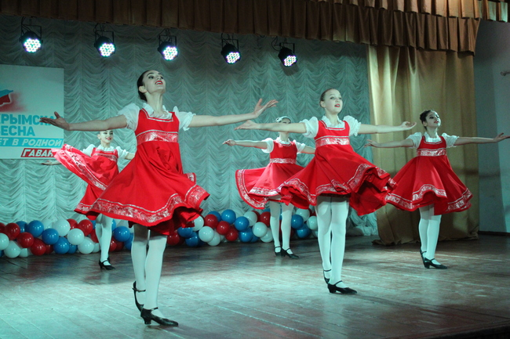
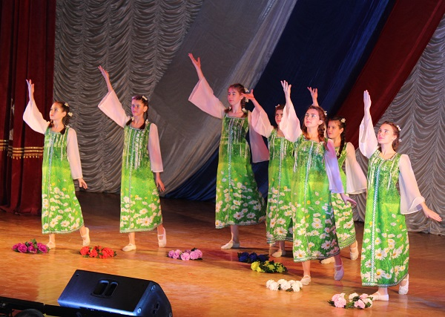
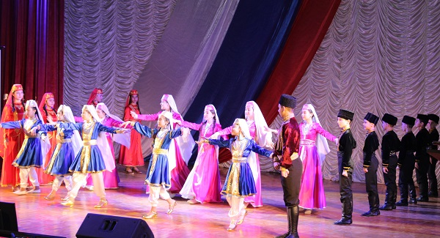
РАСХОДЫ НА КУЛЬТУРУ
Оказание услуг в сфере культуры осуществляет
следующее учреждение:
- Муниципальное бюджетное учреждение культуры «Новотаманский культурно-социальный центр» Новотаманского сельского поселения Темрюкского района в его состав входят 3 сельских дома культуры и 3 библиотеки (в поселках Таманский, Веселовка, Прогресс)

Slide 17
ФУНКЦИОНАЛЬНАЯ СТРУКТУРА РАСХОДОВ В СФЕРЕ КУЛЬТУРЫ НА 2019 ГОД
КУЛЬТУРА 14550,0 тыс. руб.
ДОМА КУЛЬТУРЫ,
14370,6 тыс. рублей
ДРУГИЕ ВОПРОСЫ КУЛЬТУРЫ
179,4 тыс. рублей

Slide 18
Структура расходов бюджета Новотаманского сельского поселения Темрюкского района в разрезе программных и непрограммных расходов в 2019 году

Slide 19
Перечень программ Новотаманского сельского поселения Темрюкского района на 2019 год
Тыс. руб.
№ п/п | Наименование | 2019 год
1 | Муниципальная программа "Эффективное муниципальное управление на 2018-2020 годы Новотаманского сельского поселения Темрюкского района" | 13035,1
2 | Муниципальная программа "Компенсационные выплаты руководителям органов территориального общественного самоуправления Новотаманского сельского поселения Темрюкского района" на 2018-2020 годы | 180,0
3 | Муниципальная программа "Развитие, эксплуатация и обслуживание информационно-коммуникационных технологий администрации Новотаманского сельского поселения Темрюкского района на 2018-2020 годы" | 1164,8
4 | Муниципальная программа "Обеспечение информационного освещения деятельности администрации Новотаманского сельского поселения Темрюкского района на 2018-2020 годы" | 200,0
5 | Муниципальная программа "Капитальный и текущий ремонт здания администрации Новотаманского сельского поселения Темрюкского района на 2018-2020 годы" | 700,0
6 | Муниципальная программа «Противодействие коррупции в Новотаманском сельском поселении Темрюкского района на 2018-2020 годы» | 5,0
7 | Муниципальная программа "Пожарная безопасность в Новотаманском сельском поселении Темрюкского района на 2018-2020 годы" | 50,0
8 | Муниципальная программа "Укрепление правопорядка, профилактика правонарушений и усиление борьбы с преступностью в Новотаманском сельском поселении Темрюкского района на 2018-2020 годы" | 50,0
9 | Муниципальная программа "Капитальный ремонт и ремонт автомобильных дорог местного значения Новотаманского сельского поселения Темрюкского района на 2018-2020 годы" | 10214,9
10 | Муниципальная программа "Повышение безопасности дорожного движения на территории Новотаманского сельского поселения Темрюкского района на 2018-2020 годы" | 2930,6
11 | Муниципальная программа "Поддержка малого и среднего предпринимательства в Новотаманском сельском поселении Темрюкского района" на 2018-2020 годы | 5,0
12 | Муниципальная программа "Оформление прав на объекты недвижимости Новотаманского сельского поселения Темрюкского района" на 2019-2021 годы" | 400,0
13 | Муниципальная программа "Газификация Новотаманского сельского поселения Темрюкского района на 2018-2020 годы" | 270,0
14 | Муниципальная программа "Жилище" Новотаманского сельского поселения Темрюкского района на 2018-2020 годы | 53,0
15 | Муниципальная программа "Благоустройство территории Новотаманского сельского поселения Темрюкского района на 2018-2020 годы" | 5211,9
16 | Муниципальная программа "Социально-культурное развитие Новотаманского сельского поселения Темрюкского района на 2018-2020 годы" | 14424,6
17 | Муниципальная программа "Решение социально-значимых задач Новотаманского сельского поселения Темрюкского района на 2018-2020 годы" | 179,4

Slide 20
Перечень программ Новотаманского сельского поселения Темрюкского района на 2019 год(продолжение)
Тыс. руб.
№ п/п | Наименование | 2019 год
18 | Муниципальная программа "Пенсионное обеспечение за выслугу лет лицам, замещавшим муниципальные должности и должности муниципальной службы Новотаманского сельского поселения Темрюкского района на 2018-2020 годы" | 60,0
19 | Муниципальная программа "Развитие массового спорта на Тамани" на 2018-2020 годы Новотаманского сельского поселения Темрюкского района | 100,0
20 | Муниципальная программа "Поддержка социально ориентированных некоммерческих организаций в Новотаманском сельском поселении Темрюкского района" на 2018-2020 годы | 45,0
21 | Муниципальная программа "Формирование комфортной городской среды" Новотаманского сельского поселения Темрюкского района на 2018-2022 годы | 200,0
 | Итого расходов по программам | 49479,3
 | Непрограммные расходы | 1851,6
 | Всего расходов | 51330,9
 | % программных расходов в общей структуре расходов бюджета Новотаманского сельского поселения Темрюкского района | 96,4
 | % непрограммных расходов в общей структуре расходов бюджета Новотаманского сельского поселения Темрюкского района | 3,6

Slide 21
ПОНЯТИЯ И ТЕРМИНЫ
Бюджетные обязательства – расходные обязательства, подлежащие исполнению в соответствующем финансовом году
Бюджетные ассигнования - предельные объемы денежных средств, предусмотренных в соответствующем финансовом году для исполнения бюджетных обязательств
Бюджетная классификация - группировка доходов, расходов и источников финансирования дефицитов бюджетной системы Российской Федерации, используемая для составления и исполнения бюджетов
Бюджетный кредит – денежные средства, предоставляемые бюджетом другому бюджету бюджетной системы Российской Федерации, юридическому лицу (за исключением государственных (муниципальных) учреждений), иностранному государству, иностранному юридическому лицу на возвратной и возмездной основах
Бюджетный процесс – регламентируемая законодательством Российской Федерации деятельность органов государственной власти, органов местного самоуправления и иных участников бюджетного процесса по составлению и рассмотрению проектов бюджетов, утверждению и исполнению бюджетов, контролю за их исполнением, осуществлению бюджетного учета, составлению, внешней проверке, рассмотрению и утверждению бюджетной отчетности
Бюджетная система Российской Федерации – основанная на экономических отношениях и государственном устройстве Российской Федерации, регулируемая законодательством Российской Федерации совокупность федерального бюджета, бюджетов субъектов Российской Федерации, местных бюджетов и бюджетов государственных внебюджетных фондов
Главный распорядитель бюджетных средств (ГРБС) - орган государственной власти (местного самоуправления), орган управления государственным внебюджетным фондом, а также наиболее значимое учреждение науки, образования, культуры и здравоохранения, напрямую получающий(ее) средства из бюджета и наделенный правом распределять их между подведомственными распорядителями и получателями бюджетных средств

Slide 22
ПОНЯТИЯ И ТЕРМИНЫ
Дотации - межбюджетные трансферты, предоставляемые на безвозмездной и безвозвратной основе без установления направлений и (или) условий их использования
Денежные обязательства – обязанность получателя бюджетных средств уплатить бюджету, физическому лицу, юридическому лицу за счет средств бюджета определенные денежные средства в соответствии с выполненными условиями гражданско-правовой сделки, заключенной в рамках его бюджетных полномочий, или в соответствии с положениями закона, иного правового акта, условиями договора или соглашения
Межбюджетные трансферты – средства, предоставляемые одним бюджетом бюджетной системы Российской Федерации другому бюджету бюджетной системы Российской Федерации
Местный бюджет- бюджет муниципального образования, предназначенный для исполнения расходных обязательств муниципального образования. Каждое муниципальное образование имеет собственный бюджет
Налогоплательщик - физическое лицо или юридическое лицо, на которое законом возложена обязанность уплачивать налоги
Очередной финансовый год – год, следующий за текущим финансовым годом
Отчетный финансовый год – год, предшествующий текущему финансовому году
Плановый период – два финансовых года, следующие за очередным финансовым годом
Публичные нормативные обязательства - публичные обязательства перед физическим лицом, подлежащие исполнению в денежной форме в установленном соответствующим законом, иным нормативным правовым актом размере или имеющие установленный порядок его индексации.

Slide 23
ПОНЯТИЯ И ТЕРМИНЫ
Публичные слушания проводятся представительным органом муниципального образования, главой муниципального образования с участием жителей муниципального образования для обсуждения проектов муниципальных правовых актов по вопросам местного значения
Расходные обязательства - обусловленные законом, иным нормативным правовым актом, договором или соглашением обязанности публично-правового образования или действующего от его имени казенного учреждения предоставить физическому или юридическому лицу, иному публично-правовому образованию, субъекту международного права средства из соответствующего бюджета
Субвенция местному бюджету – межбюджетные трансферты, предоставляемые из бюджета другого уровня бюджетной системы Российской Федерации на осуществление определенных целевых расходов, возникающих при выполнении государственных полномочий Российской Федерации, субъектов Российской Федерации, переданных для осуществления органам местного самоуправления в установленном порядке
Субсидия местному бюджету – межбюджетные трансферты, предоставляемые из бюджета другого уровня бюджетной системы Российской Федерации, в целях софинансирования расходных обязательств, возникающих при выполнении полномочий органов местного самоуправления по вопросам местного значения
Текущий финансовый год – год, в котором осуществляется исполнение бюджета, составление и рассмотрение проекта бюджета на очередной финансовый год (очередной финансовый год и плановый период)

Slide 24
КОНТАКТНАЯ ИНФОРМАЦИЯ
Финансовый отдел администрации Новотаманского сельского поселения Темрюкского района
Адрес: 353546, Краснодарский край, Темрюкский район, пос. Таманский, ул. Ленина, 16
Телефон: +8 (861) 48 36 8 16
Адрес электронной почты: finnovotaman@yandex.ru
Сайт: https://novotaman.ru
Время приема граждан: ежедневно с 8.00 до 16.12 часов,
перерыв с 12.00 до 13.00

